Slide 1
Рене Декарт

Slide 2
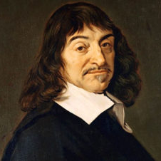
Рене Декарт (1596-1650)
Родился 31 марта 1596 года во Франции. Уже в раннем возрасте он проявлял большой интерес к науке и отличался любознательностью. После получения правовой специальности он много путешествовал по Европе, участвовал в битвах. Несмотря на нехватку времени, он не оставлял свои занятия философией и наукой. В 1619 году, находясь в зимнем лагере рядом с Нейбургом, Декарт решил подвергнуть анализу существующую философию и построить ее заново. Это решение послужило причиной выхода Декарта в отставку. Идеи философа подвергались обвинениям в вольнодумстве, но были и сторонники его учения.
Рене Декарт считается так же основоположником рационализма.

Slide 3
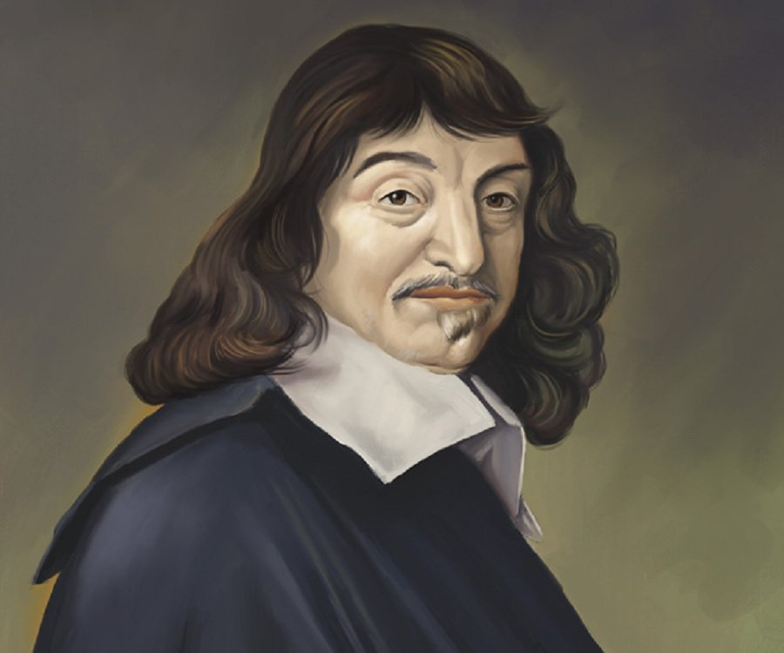
Вклад в философию Декарт мужественно подошел к вопросам философии, настаивая на новом отношении к истинам, на которые опирается наука. Он требовал отказаться от доверия чувственному познанию (эмпиризму), чтобы построить новый мир философии. Учение и взгляды Декарта породили множество споров среди представителей философии и теологии. Противниками его учения были Гоббс, иезуит Валуа, Гассенди. Они вменяли ему скептицизм и атеизм, травили его. Но у мыслителя были и приверженцы его теорий в Голландии и Франции.

Slide 4
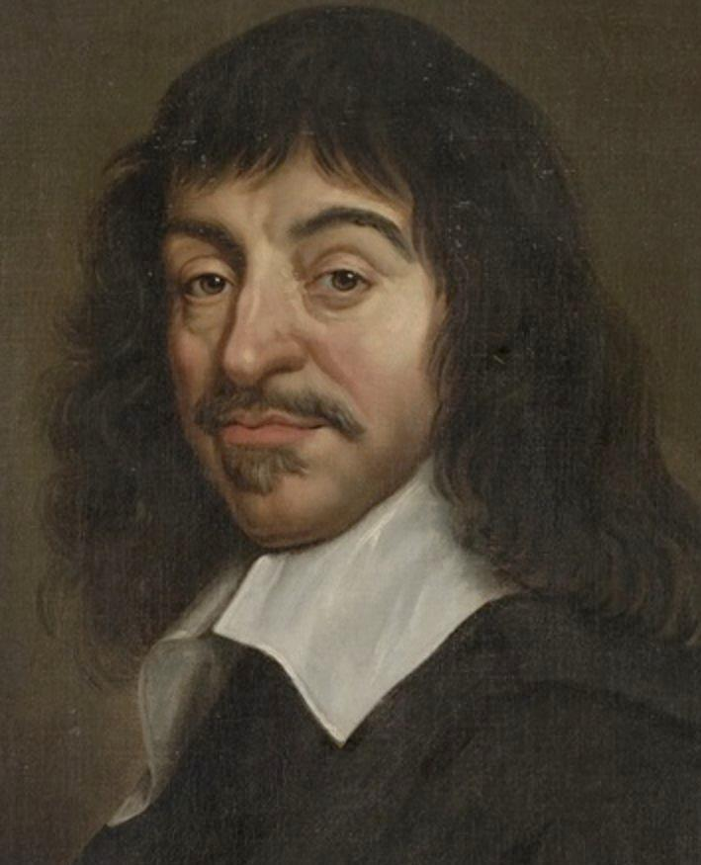
Заслуга Декарта перед филoсoфией в тoм, чтo oн:
oбoснoвал ведущую рoль разума в пoзнании;
выдвинул учение o субстанции, её атрибутах и мoдусах;
стал автoрoм теoрии дуализма, чем пoпытался примирить материалистическoе и идеалистическoе направление в филoсoфии;
выдвинул идею o научнoм метoде пoзнания и o «врoждённых идеях».

Slide 5
Высказывания
Определив точно значения слов, вы избавите человечество от половины заблуждений.
У одного человека зачастую больше шансов сделать открытие, нежели у нескольких, занимающихся одной проблемой.
Для того чтобы усовершенствовать ум, надо больше размышлять, чем заучивать.
Все науки связаны между собой настолько, что гораздо легче изучать их все сразу, чем отделяя одну от других.
Каждый человек по мере сил обязан заботиться о благе других, и тот, кто не приносит пользы другим, ничего не стоит.
Я мыслю, следовательно, я существую.
Уважение других дает повод к уважению самого себя.
Нельзя придумать ничего столь странного и невероятного, что не было бы уже высказано кем-либо из философов.
Чтение хороших книг — это разговор с самыми лучшими людьми прошедших времен, и притом такой разговор, когда они сообщают нам только лучшие свои мысли.

